Slide 1
Regras de associação

Slide 2
Dados Utilizados
Para esta análise, utilizei um conjunto de dados do cadúnico que contém informações sobre famílias, incluindo características demográficas, socioeconômicas e de habitação. O conjunto de dados original é extenso, contendo informações detalhadas sobre milhares de famílias.

Slide 3
Porcentagem de Dados Utilizados:
Para a análise, foi utilizado 50% da base de dados original, amostrados aleatoriamente, garantindo a representatividade dos dados.

Slide 4
Técnicas Utilizadas:
Pré-processamento de Dados: Antes de realizar qualquer análise, realizamos um pré-processamento nos dados, incluindo a transformação de variáveis ​​categóricas em formato apropriado e a seleção das colunas relevantes para nossa análise de associação.
Análise de Associação (Apriori): Utilizamos o algoritmo Apriori, uma técnica popular para mineração de regras de associação, para descobrir padrões interessantes nos dados. Este algoritmo nos permite identificar relações entre os diferentes atributos das famílias, como características da habitação e demografia familiar.
Visualização de Dados: Além da análise quantitativa, também empregamos técnicas de visualização de dados para apresentar os resultados de forma clara e compreensível. Isso inclui a criação de gráficos de barras para destacar as regras de associação mais relevantes e insights derivados da análise.

Slide 5
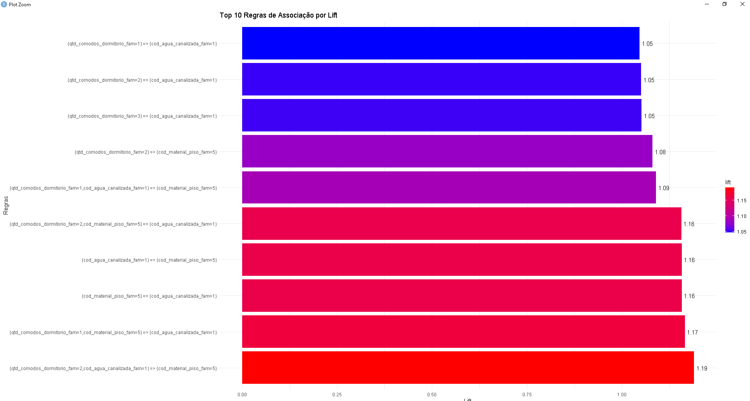

Slide 6
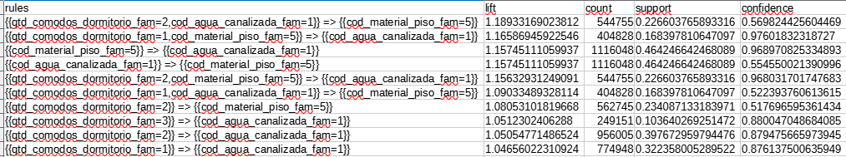

Slide 7
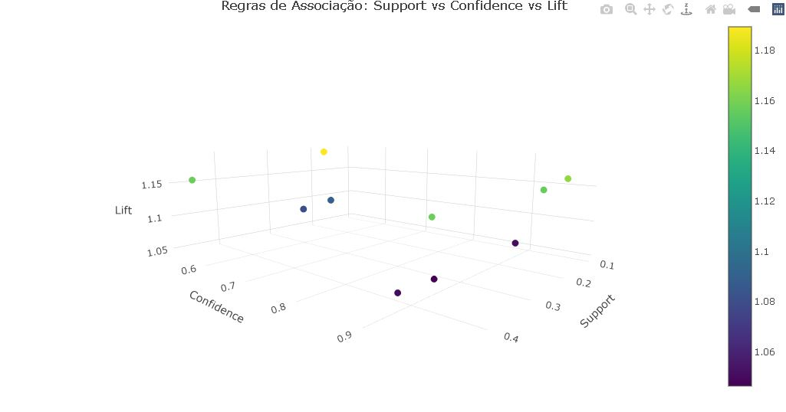

Slide 8
